Slide 1
IKT projektmunka
Készítette: Tédi Bálint és Törös Gergő

Slide 2

Rólunk
Győri SZC Jedlik Ányos Gépipari és Informatikai Technikum és Kollégium
10. osztály
Szoftverfejlesztő szak
Notes:
Mi a jedlik iskola 10.A osztályos diákjai vagyunk, a 10A a szoftverfejlesztő osztály.

Slide 3
Projekt témája
Konzolos/Vizuális fejlesztés
2-3 emberes csapatok
Notes:
A projektünk témája képpen egy foci szimulátor játékot találtunk ki… (tbc)

Slide 4
Játékmenet
* Képek a játékból ha kész

Slide 5
Szimuláció

Slide 6
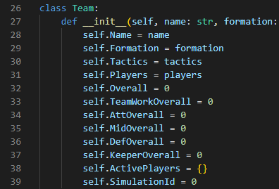
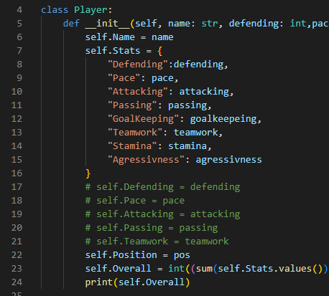
Osztályok
Team
Player
GUI
Notes:
Három legfontosabb osztályunkból a Team osztály, amiben az adott csapatok stratégiáját, statisztikáját és játékosait tároljuk.
A player osztály, amiben a játékosok nevét, statisztikáit és pozícióját tároljuk.
És a GUI osztály, amiben a játék megjelenítését fejlesztettük a legérdekesebbek.

Slide 7
Együttműködés
GitHub
IKT óra
*GITHUB KÉP
Notes:
A projektet heti 3-5 ikt projektmunka órán illetve szabadidőnkben otthon fejlesztettük. GitHubon dolgoztunk a könnyű együttműködés és verziókövetés érdekében.

Slide 8
Köszönjük a figyelmet!
Készítette: Tédi Bálint és Törös Gergő

